Slide 1
Lectoraat Balanced energy systems
Presenteert:
Edukit
De Edukit is mede mogelijk gemaakt door:
Onderwijs/practicumopstelling fuel cell systems

Slide 2
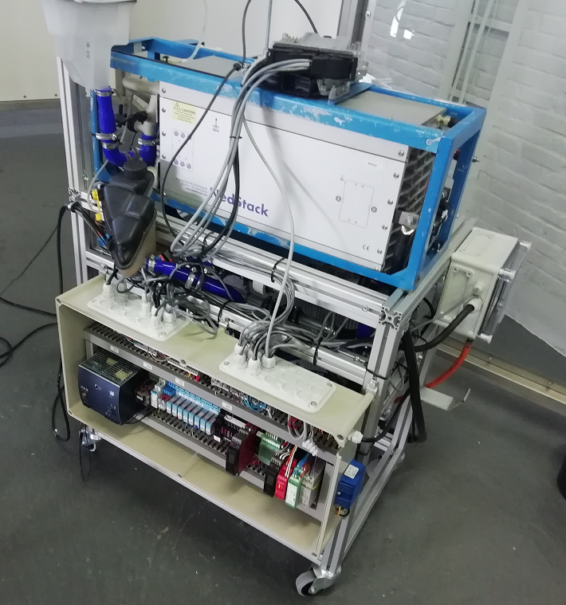
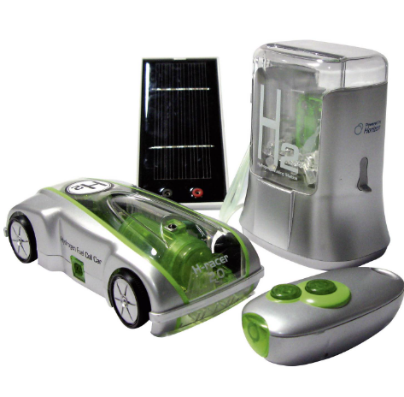
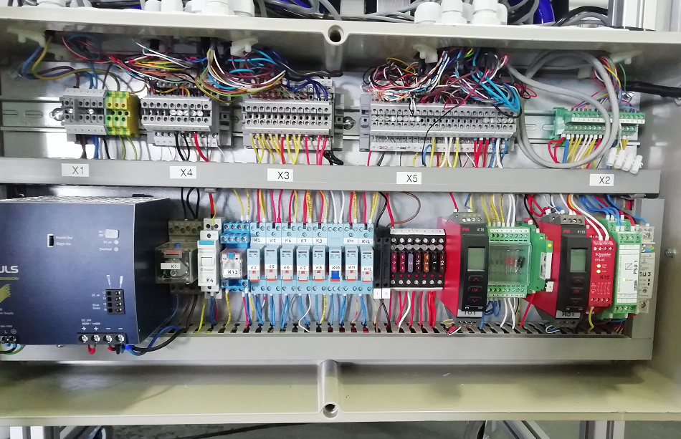
Probleemstelling
Waterstof in de praktijk voor veel scholen moeilijk te realiseren, door gebrek aan kennis, faciliteiten en veiligheidsrisico’s die geassocieerd worden met waterstof.
Behoefte aan een veilige opstelling voor “waterstof beginners” op engineering niveau.
Basis tot middelbaar
onderwijs
Bachelor practicum
Voor “H2 beginners”
Bachelor stage/
afstudeeren en
master niveau
???

Slide 3
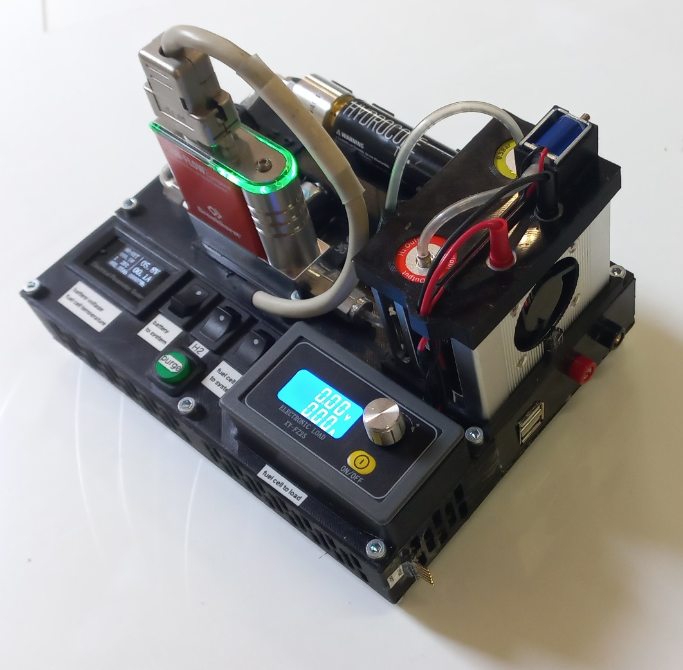
Wat is de edukit
Kleine brandstofcel opstelling (12 W) waarmee waterstof omgezet kan worden naar elektrische energie.
Door zijn compacte vorm en bescheiden vermogen is de HAN in staat om een hele klas praktisch kennis te laten maken met waterstof technologie, ook in een omgeving zonder H2 detectie en afzuiging.
Veilige, laagdrempelige maar krachtige onderwijstool voor MBO, HBO en Master.
Ontwikkeld op het HAN H2 Lab op het IPKW

Slide 4
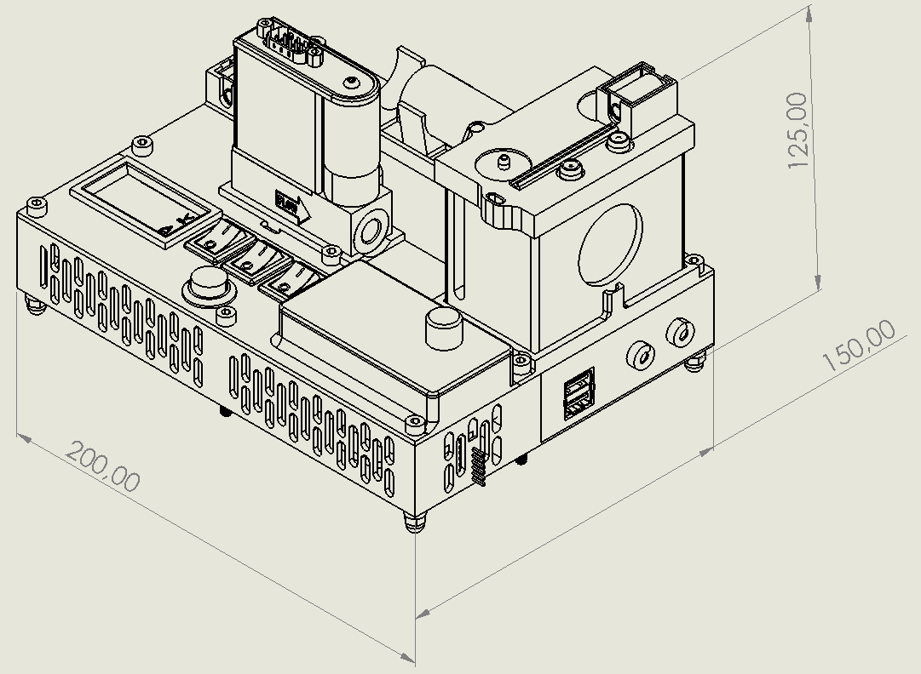
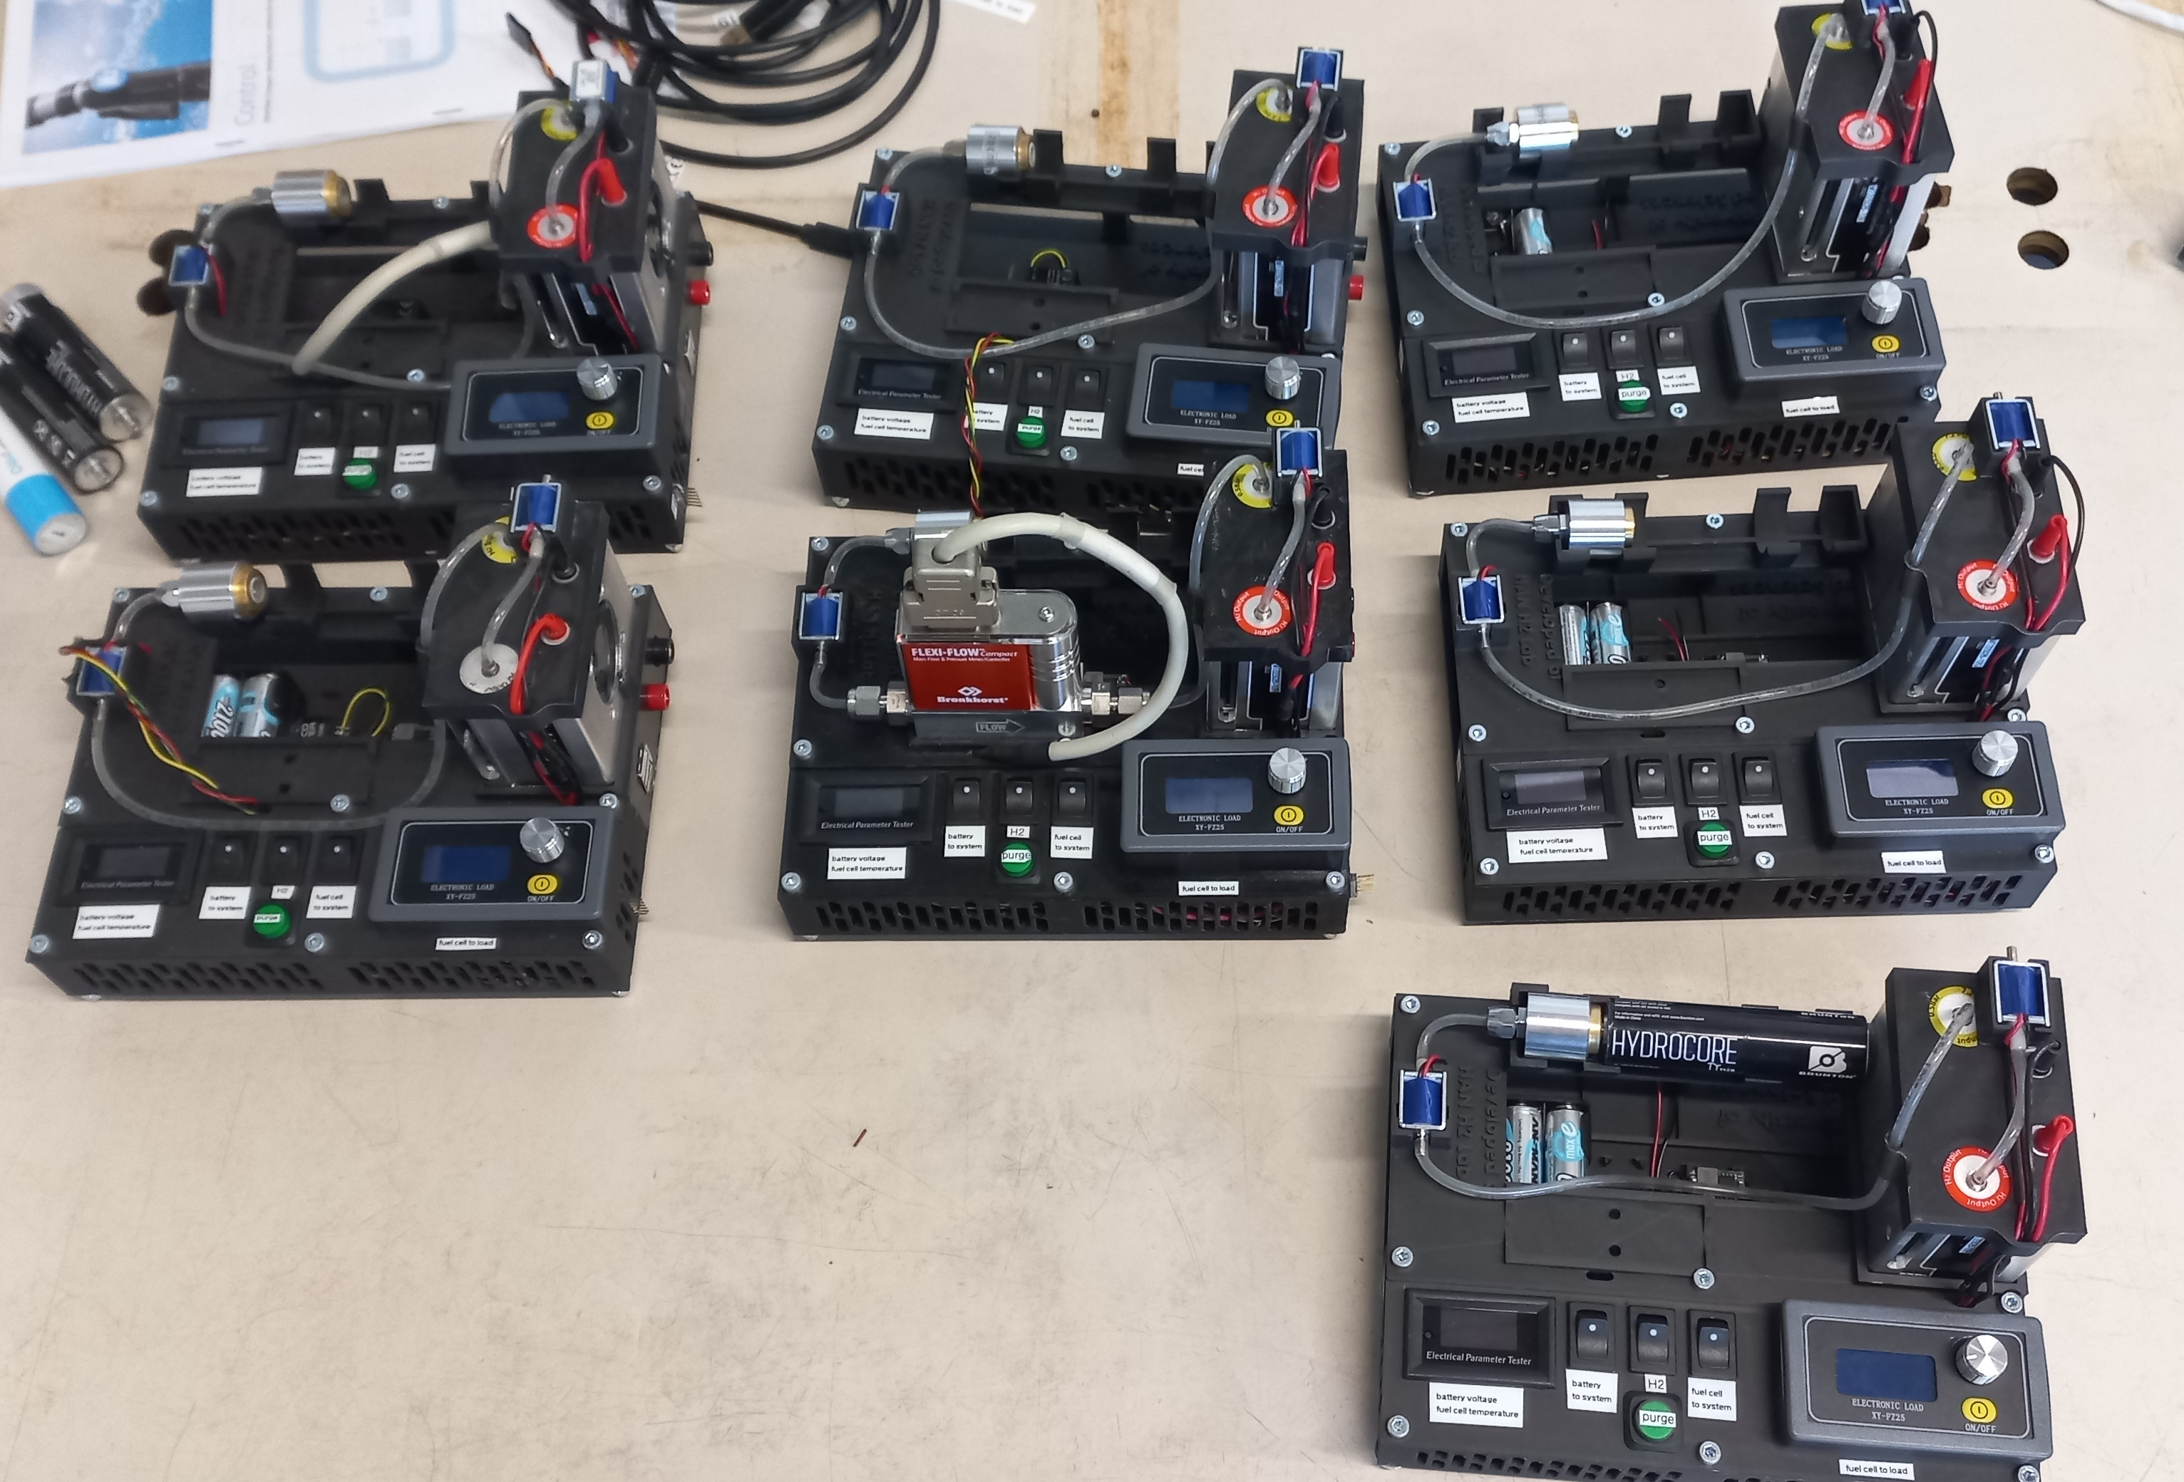
Voordeel: Compact, Eenvoudig te vervoeren voor externe demonstraties
Maten in mm

Slide 5
Uitleesmogelijkheid, Loggen van elektrische gegevens (V, I, P, E), loggen van Input (p, Q, T)

Slide 6
Loggen van H2 input (P, Q,T)

Slide 7
Opdracht: Maken van een V-I curve
I (A) | U (V) | P (W) | T (˚C)
0 | 9,69 | 0 | 21
0,1 | 9,25 | 0,925 | 21
0,2 | 8,97 | 1,794 | 21
0,3 | 8,75 | 2,625 | 21
0,4 | 8,55 | 3,42 | 21
0,5 | 8,37 | 4,185 | 21
0,6 | 8,22 | 4,932 | 21
0,7 | 8,08 | 5,656 | 21
0,8 | 7,95 | 6,36 | 22
0,9 | 7,84 | 7,056 | 22
1,0 | 7,73 | 7,73 | 22
1,1 | 7,62 | 8,382 | 22
1,2 | 7,53 | 9,036 | 22
1,3 | 7,45 | 9,685 | 22
1,4 | 7,37 | 10,318 | 23
1,5 | 7,29 | 10,935 | 23
1,6 | 7,22 | 11,552 | 23
1,7 | 7,15 | 12,155 | 23
1,8 | 7,09 | 12,762 | 24
1,9 | 7,03 | 13,357 | 24
2,0 | 6,98 | 13,96 | 24

Slide 8
We ontwikkelen door
Doorontwikkelen naar marktconform product voor educatieve doeleinden.
Bevorderen van kennisniveau op het gebied van waterstoftoepassingen aan de komende generatie.

Slide 9
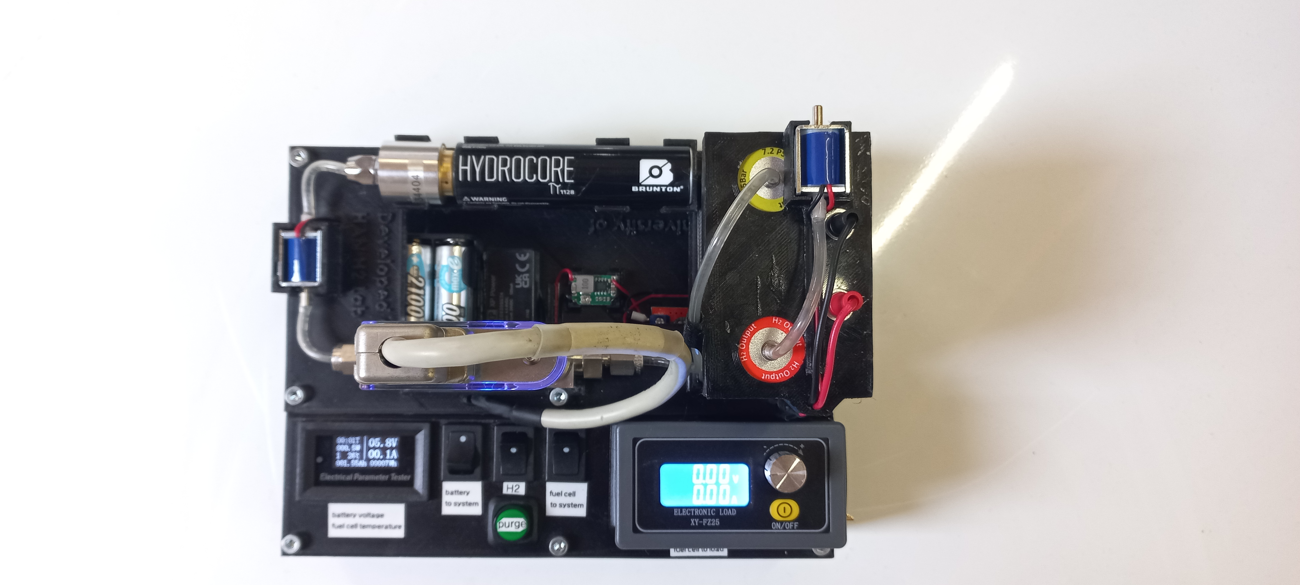
Bedankt voor de aandacht!

